Slide 1
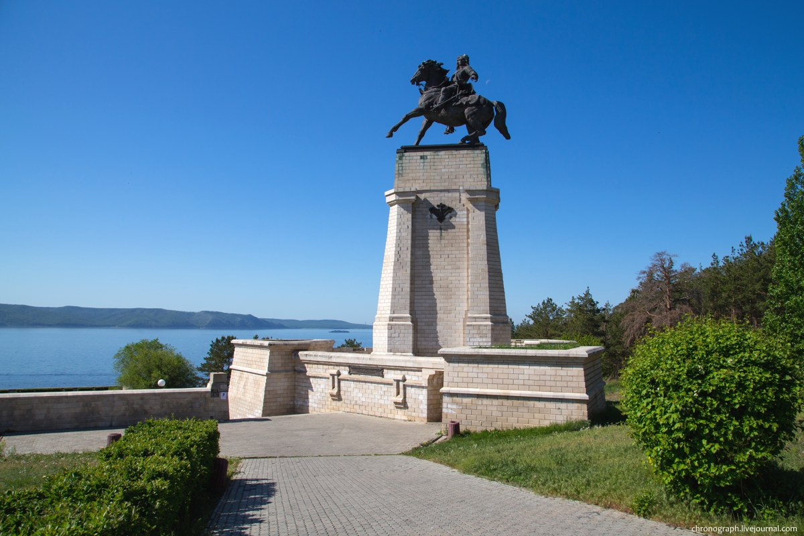
ОБЩЕСТВЕННЫЙ ТРАНСПОРТ
ТОЛЬЯТТИ
У ВАС В КАРМАНЕ

Slide 2
Яндекс.Транспорт
С 04 сентября 2018 года к системе Яндекс.Транспорт подключены троллейбусы МП «ТТУ».
В настоящее время ведется работа по подключению коммерческих перевозчиков.

Slide 3
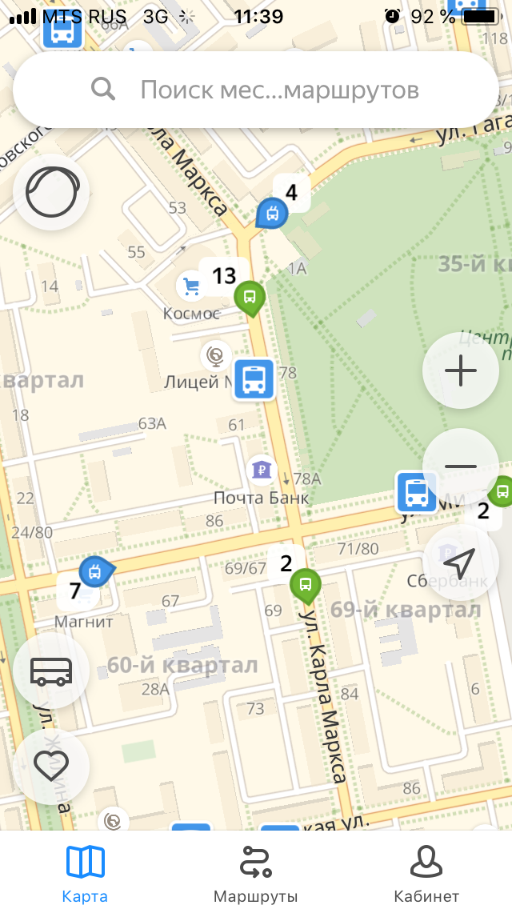
Яндекс.Транспорт
На интерактивной карте движения общественного транспорта по маршрутам троллейбусы обозначены синими метками

Slide 4
Предложения, замечания, вопросы по работе сервиса Яндекс.Транспорт можно направить разработчикам во вкладке «Кабинет», либо сообщить по телефону 54 47 44, контрольно-ревизорский отдел управления транспорта департамента дорожного хозяйства и транспорта администрации г.о. Тольятти.
Дополнительные инструкции по настройке программы Яндекс.Транспорт размещены на интернет портале администрации, на странице департамента дорожного хозяйства и транспорта администрации городского округа Тольятти в разделе «Информация»
http://www.tgl.ru/structure/department/departament-dorozhnogo-hozyaystva-i-transporta-informaciya/

